Slide 1
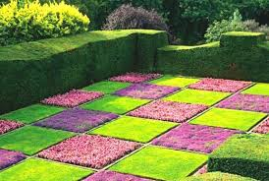
সবাইকে স্বাগতম

Slide 2
শিক্ষক পরিচিতি
পাঠ পরিচিতি
মোঃ আসাদুজ্জামান (মিন্টু )
সহকারি শিক্ষক (গণিত)
বি, সি, কে মাধ্যমিক বিদ্যালয়
দৌলতপুর, কুষ্টিয়া
শ্রেণিঃ অষ্টম
বিষয়ঃ গণিত
অধ্যায়ঃ তৃতীয়

Slide 3
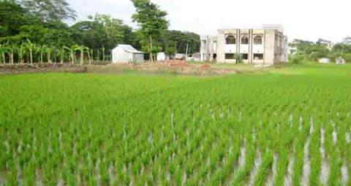
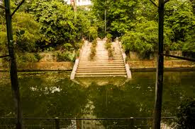
ছবি গুলো লক্ষ্য কর
বর্গাকার জমি
ত্রিভুজাকৃতি
বর্গাকার পুকুর

Slide 4
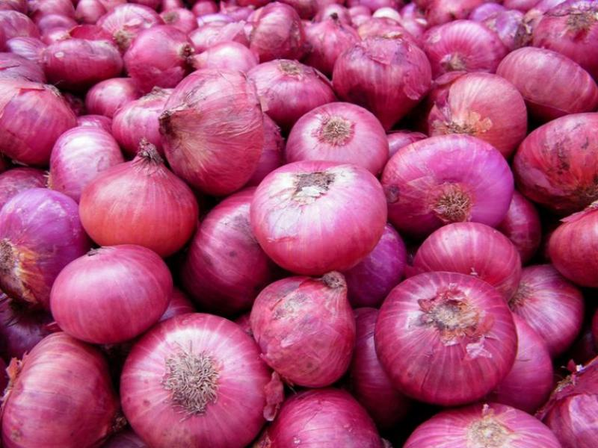
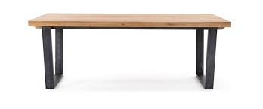
প্রস্থ ১২ ইঞ্চি
উচ্চতা ৩ফুট
দৈর্ঘ্য ৬ ফুট
২০ কেজি
দৈনন্দিন জীবনে আমরা যেসব বস্তু বা পদার্থ মেপে থাকি তাকে কি বলে থাকি?
পরিমাপ

Slide 5
বর্গ ও ত্রিভুজ সংক্রান্ত সমস্যার সমাধান
পাঠ শিরোনাম

Slide 6
এই পাঠ শেষে শিক্ষার্থীরা…
1। বর্গ ও ত্রিভুজ কী তা বলতে পারবে;
২। বর্গ ও ত্রিভুজ ক্ষেত্র পরিমাপের নিয়ম ব্যাখ্যা করতে পারবে;
৩। ক্ষেত্রফল পরিমাপের এককগুলো উল্লেখ করতে পারবে;
৪। বর্গ ও ত্রিভুজ সংক্রান্ত সমস্যার সমাধান নির্ণয় করতে পারবে।

Slide 7
কোন বস্তুর মোট পদার্থের পরিমাণকে পরিমাপ বলে।
পরিমাপ
যেমন: ১ কেজি চাল

Slide 8
ক্ষেত্রফল পরিমাপের মেট্রিক, বৃটিশ ও দেশীয় এককাবলির সম্পর্ক
১ বর্গহাত =৩২৪ বর্গইঞ্চি
১ বর্গগজ বা ৪গন্ডা =৯ বর্গফুট =০.৮৩৬ বর্গমিটার (প্রায়)
১ কাঠা= ৭২০ বর্গফুট =৮০ বর্গগজ =৬৬.৮৯ বর্গমি. (প্রায়)
১ বিঘা =১৬০০ বর্গগজ =১৩৩৭.৮ বর্গমিটার (প্রায়)
১ একর = ৩ বিঘা ৮ ছটাক =৪০৪৬.৮৬ বর্গমিটার(প্রায়)
১ শতক = ৪৩৫.৬ বর্গফুট =১০০০ বর্গকড়ি=( ১০০ কড়ি = ৬৬ ফুট)
১ বর্গমাইল =১৯৩৬ বিঘা
১ বর্গমিটার = ৪.৭৮ গন্ডা (প্রায়) =০.২৩৯ ছটাক (প্রায়)
১ এয়র = ২৩.৯ ছটাক প্রায়

Slide 9
ক্ষেত্রগুলোর ক্ষেত্রফল পরিমাপ কিভাবে করা যায়?
বর্গক্ষেত্র অথবা আয়তক্ষেত্রের ক্ষেত্রফল পরিমাপ করার জন্য ক্ষেত্রটির দৈর্ঘ্য ও প্রস্থের মান জানা প্রয়োজন।
ত্রিভুজ ক্ষেত্রের ক্ষেত্রফল পরিমাপ করার জন্য ক্ষেত্রটির ভূমি ও উচ্চতার মান জানা প্রয়োজন।
ক্ষেত্রফলঃ নির্দিষ্ট সীমারেখা দ্বারা আবদ্ধ স্থান হল ক্ষেত্র এবং এই ক্ষেত্রের পরিমাপকে ক্ষেত্রফল বলে।

Slide 10
পরিমাপ নির্ণয়ের কতিপয় সূত্রবলী
এক বাহু
এক বাহু
বর্গাকার জমি
এক বাহু
এক বাহু
যে চতুভুর্জের চারটি বাহু সমান তাকে কি বলে?
বর্গ বলে।

Slide 11
বর্গাকার ক্ষেত্রের (দৈর্ঘ্য= প্রস্থ )
বর্গক্ষেত্রঃ যে চতুভুর্জের চারটি বাহু সমান এবং প্রত্যেক
কোণ সমকোণ তাকে বর্গক্ষেত্র বলে।
বর্গাকার ক্ষেত্রের ক্ষেত্রফল =( দৈর্ঘ্য × প্রস্থ ) বর্গ একক
=${\left(বাহুর দৈর্ঘ্য \right)}^{২}$ বর্গএকক
বর্গক্ষেত্রের পরিসীমা=( ৪×এক বাহুর দৈর্ঘ্য ) একক

Slide 12
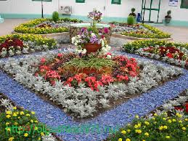
একক কাজ
দৈর্ঘ্য = ৮৫ মিটার
একটি বর্গাকার ফুল বাগানের দৈর্ঘ্য ৮৫ মিটার হলে, বাগানটির ক্ষেত্রফল নির্ণয় কর?

Slide 13
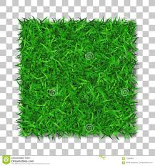
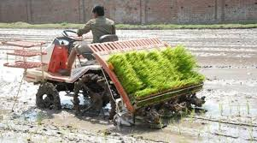
একটি বর্গাকার জমির দৈর্ঘ্য ৩০০ মিটার এবং বাইরে চারদিকে ৪ মিটার চওড়া একটি রাস্তা আছে। রাস্তাটির ক্ষেত্রফল কত?
৪ মিটার
দৈর্ঘ্য=৩০০ মিঃ
দৈর্ঘ্য=৩০০ মিঃ
৪ মিটার
৪ মিটার
বর্গাকার জমি
বর্গাকার জমি
৪ মিটার

Slide 14
দৈর্ঘ্য=৩০০ মিঃ
বর্গাকার জমি
দেওয়া আছে , বর্গাকার জমির এক বাহুর দৈর্ঘ্য = ৩০০ মিটার
অতএব, বর্গক্ষেত্রের ক্ষেত্রফল= ${\left(\text{বাহুর দৈর্ঘ্য}\right)}^{২}$ বর্গ একক
=${\left(৩০০\right)}^{২}$ বর্গমিটার
= ৯০০০০ বর্গমিটার

Slide 15
আবার, রাস্তাসহ জমির দৈর্ঘ্য = (৩০০+২$×$৪) মিটার
= (৩০০+৮) মিটার
= ৩০৮ মিটার
৪ মিটার
দৈর্ঘ্য=৩০০ মিঃ
অতএব, রাস্তাসহ জমির ক্ষেত্রফল =${\left(৩০৮\right)}^{২}$বর্গমিটার
= ৯৪৮৬৪ বর্গমিটার
৪ মিটার
৪ মিটার
বর্গাকার জমি
৪ মিটার
অতএব, রাস্তার ক্ষেত্রফল =( রাস্তাসহ জমির ক্ষেত্রফল$−$জমির ক্ষেত্রফল )
=(৯৪৮৬৪ $−$ ৯০০০০ ) বর্গমিটার
=৪৮৬৪ বর্গমিটার

Slide 16
জোড়ায় কাজ
একটি বর্গাকার পুকুরের দৈর্ঘ্য ৫২ মিটার এবং পুকুরের পাড়ের বিস্তার ৩.৫ মিটার।
ক) পুকুরটির পরিসীমা নির্ণয় কর।
খ) পুকুরের পাড়ের ক্ষেত্রফল নির্ণয় কর।

Slide 17
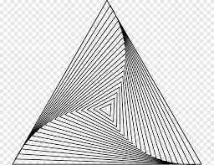
ত্রিভুজ
ত্রিভুজঃ তিনটি বাহু দ্বারা সীমাবদ্ধ ক্ষেত্রের চিত্রায়িত রুপকে ত্রিভুজ বলে।
ত্রিভুজের ক্ষেত্রফল =$\frac{১}{২}$ $×$(ভূমি$×$উচ্চতা) বর্গ একক

Slide 18
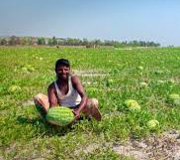
একটি ত্রিভুজাকৃতি জমির ক্ষেত্রফল ২৬৪ বর্গমিটার।এর ভূমি ২২ মিটার হলে, উচ্চতা নির্ণয়কর।
দেওয়া আছে,ত্রিভুজাকৃতি জমির ক্ষেত্রফল=২৬৪ বর্গমিঃ
এবং এর ভূমি= ২২ মিটার
ভূমি = ২২মিটার
আমরা জানি,ত্রিভুজাকৃতি জমির ক্ষেত্রফল = $\frac{১}{২}$ $×$(ভূমি$×$উচ্চতা) বর্গ একক
বা, ২৬৪ = $\frac{১}{২}$ $×$২২$×$উচ্চতা

Slide 19
বা, ২৬৪ = ১১$×$ উচ্চতা
বা, ১১ $×$উচ্চতা = ২৬৪
বা, উচ্চতা = $\frac{২৬৪}{১১}$
$∴$ উচ্চতা = ২৪
$∴$নির্ণেয় উচ্চতা = ২৪ মিটার

Slide 20
দলীয় কাজ
একটি বাগানের দৈর্ঘ্য এর প্রস্থের ৪ গুণ। এর ক্ষেত্রফল ১৬০০ বর্গমিটার। বাগানটি বর্গাকার পাথর দিয়ে আবৃত যার প্রতিটির দৈর্ঘ্য ২৫ সে.মি.।
প্রতিটি পাথরের দাম ৪.৫০ টাকা।
ক) একটি ত্রিভুজের ক্ষেত্রফল ১২০ বর্গ সে মি এবং উচ্চতা ১২ সে.মি.
হলে ভুমির দৈর্ঘ্য নির্ণয় কর।
খ) বাগানটি পাথর দ্বারা আবৃত করতে মোট কত খরচ নির্ণয় কর।
গ) যদি বাগানের চারিদিকে ২ মি. চওড়া একটি রাস্তা থাকে তবে রাস্তাটির
ক্ষেত্রফল কত?

Slide 21
মূল্যায়ন
১। এক গজ = কত ফুট?
উত্তর: ৩ ফুট
২। এক এয়র = কত বর্গমিটার?
উত্তর: ১০০ বর্গমিটার
৩। এক মিটার = কত ইঞ্চি?
উত্তর: ৩৯.৩৭ ইঞ্চি
৪। এক একর = কত বর্গমিটার?
উত্তর: ৪০৪৬.৮৬ বর্গমিটার

Slide 22
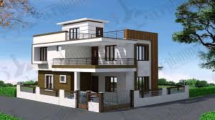
বাড়ির কাজ
একটি আয়তকার ক্ষেত্রের ক্ষেত্রফল 12 একর এবং দৈর্ঘ্য প্রস্থের ৩গুন।
ক) ১2 একর কে বর্গমিটারে প্রকাশ কর।
খ) আয়তকার ক্ষেত্রটির দৈর্ঘ্য ও প্রস্থ নির্ণয় কর।
গ) আয়তকার ক্ষেত্রের সমান পরিসীমা বিশিষ্ট একটি বর্গাকার ক্ষেত্রের ক্ষেত্রফল
নির্ণয় কর।

Slide 23
ধন্যবাদ

